Slide 1
面向对象程序设计
PPT模板下载：www.1ppt.com/moban/ 行业PPT模板：www.1ppt.com/hangye/
节日PPT模板：www.1ppt.com/jieri/ PPT素材下载：www.1ppt.com/sucai/
PPT背景图片：www.1ppt.com/beijing/ PPT图表下载：www.1ppt.com/tubiao/
优秀PPT下载：www.1ppt.com/xiazai/ PPT教程： www.1ppt.com/powerpoint/
Word教程： www.1ppt.com/word/ Excel教程：www.1ppt.com/excel/
资料下载：www.1ppt.com/ziliao/ PPT课件下载：www.1ppt.com/kejian/
范文下载：www.1ppt.com/fanwen/ 试卷下载：www.1ppt.com/shiti/
教案下载：www.1ppt.com/jiaoan/
第3章 选择
第4章 数学函数、字符与字符串

Slide 2
boolean数据类型与关系运算符
boolean 数据类型声明具有true和false的变量
关系运算符用来比较两个值之间的大小，结果返回布尔值：true或者false。
运算符 | 示例 | 含义
== | Op1 == Op2 | 比较两个数据是否相等
!= | Op1 != Op2 | 比较两个数据是否不等
< | Op1 < Op2 | 比较一个是否小于另一个
> | Op1 > Op2 | 比较一个是否大于另一个
<= | Op1 <= Op2 | 比较一个是否小于等于另一个
>= | Op1 >= Op2 | 比较一个是否大于等于另一个

Slide 3
课本上程序清单3-1
该程序随机产生两个一位整数 number1和number2， 显示给学一个像“What is 7 + 9?” 这样的问题。当学生在输入对话框中输入答案之后，程序显示一条消息，表明这个答案是真还是假。
产生伪随机数的方法，用时间戳作为随机数种子

Slide 4
单向if语句
if（布尔表达式）{
布尔表达式为真时执行的语句（组） ;
}
else {
布尔表达式为假时执行的语句（组） ;
}
if（布尔表达式）{
语句（组）;
}
省略括号可以让代码更加简短，但是容易产生错误。当返回去修改代码时，容易忘记加上括号

Slide 5
嵌套的 if 语句
右侧的风格更好

Slide 6
常见错误-if行出现错误的分号
在if 子句后面加一个分号是一种常见错误。
if (radius >= 0);
{
area = radius*radius*PI;
System.out.println(
"The area for the circle of radius " +
radius + " is " + area);
}
这个错误很难发现，因为它既不是编译错误也不是运行错误，而是一个逻辑错误。使用下行风格时经常会犯这种错误。
错误

Slide 7
常见错误-对布尔值的冗余测试
(a)中代码使用相等比较操作符多余，且容易出现错误

Slide 8
常见错误 悬空else出现的歧义
else语句总是和跟它在同一块中离它最近的 if 匹配。
果想让 else 子句匹配第一个if 子句，你必须加上一对花括号：
int i = 1;
int j = 2;
int k = 3;
if (i > j) {
if (i > k)
System.out.println("A");
}
else
System.out.println("B");

Slide 9

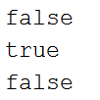
常见错误 两个浮点数字的相等测试
double x=1.0-0.1-0.1-0.1-0.1-0.1;
System.out.println(x==0.5);
结果为false
为什么是这样的结果？
上节课的知识：根据IEEE 754标准 某些浮点数不能在计算机中精确表示

Slide 10
比较浮点数一般测试两个数之差的绝对值小于某个阈值
final double EPSILON=1E-14;
double x=1.0-0.1-0.1-0.1-0.1-0.1;
if(Math.abs(x-0.5)<EPSILON){
System.out.println(“....”);
}

Slide 11
简化布尔变量赋值
右侧的风格更好

Slide 12
产生随机数
使用Math.random()获得一个0.0到1.0之间的伪随机double
(int)(Math.random()*10)返回0-9间的伪随机整数
10+(int)(Math.random()*20)返回10-29间的伪随机整数

Slide 13
逻辑运算符
逻辑运算，也叫布尔运算符，只能处理布尔类型的数据，所得结果也是布尔值。
！ 非 && 与 ||或 ^异或
逻辑运算符支持“短路运算”（short-circuit）。
p1&&p2 时,java 先计算p1 若p1为 true 时 再计算p2
p1||p2 时，java 先计算p1 若p1为 false 时 再计算p2

Slide 14
Switch
switch表达式必须能产生一个 char,、byte、short、int类型的值，并且必须总是用括号括住。（jdk1.7以后是支持switch进行string类型的比较）
switch （switch表达式） {
case value1:语句（组）1;
break;
case value2: 语句（组）2;
break;
…
case valueN: 语句（组）N;
break;
default: 默认情况下执行的语句（组） ;
}
value1、... 、 valueN必须与switch表达式的值具有相同的数据类型。当 switch表达式的语句与case语句的值相匹配时就执行该case对应的语句 。 注意 ：value1、...、valueN 都是常量表达式，也就是说这里的表达式不能包含变量。例如：不允许出现 1 + x 。

Slide 15
关键字 break 是可选的，但是它应该用在每个case语句后面以终止 switch 语句的其它部分。 如果 break 语句不出现就会继续执行下一个 case 语句。
switch (switch表达式) {
case value1:语句(组)1;
break;
case value2: 语句t(组)2;
break;
…
case valueN: 语句(组)N;
break;
default: 默认情况下执行的语句(组) ;
}
default语句是可选的， 用来完成没有一个指定的case与switch表达式匹配时应该采取的操作。
case语句是顺序执行的，但是这些case（包括默认情况）的顺序是不重要的。然而, 良好的程序设计风格就是遵从case的逻辑顺序排列，并且把默认情况放在最后。

Slide 16
条件表达式
(boolean_expr) ? true_statement : false_statement；
例如：
int result= sum==0 ? 100 : 2*num;
Java中唯一的三元运算符

Slide 17
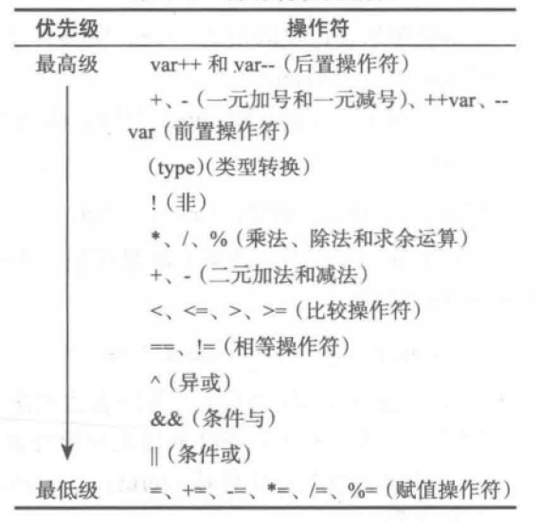
运算符优先级和结合方向
首先计算括号里的表达式。（括号可以嵌套，在嵌套的情况下，先计算里层括号的表达式。）当计算没有括号的表达式时，运算符会按照优先级规则和结合规则完成计算。如果相邻两个运算符优先级相同，那么它们的结合方向决定了它们的执行顺序。除了赋值运算符外，所有的二元运算符都是左结合的。
在表达式中，为了使表达式的结构更清晰，可以显示的用（）标明运算次序
（（x<y）&&（x>10））||（（（y>0）&（x<50））|（y>50））;

Slide 18
常用数学函数
Java 在Math类中提供了许多方法
三角函数方法
指数函数方法
服务方法

Slide 19
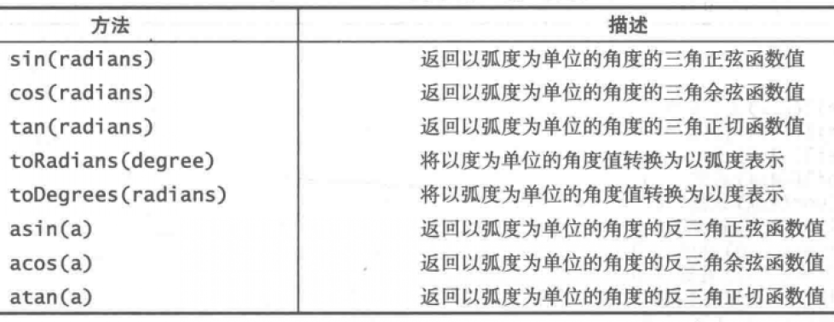
三角函数方法

Slide 20
public class ComputeAngles {
public static void main(String[] args) {
Scanner input = new Scanner(System.in);
System.out.print("Enter three points: ");
double x1 = input.nextDouble();
double y1 = input.nextDouble();
double x2 = input.nextDouble();
double y2 = input.nextDouble();
double x3 = input.nextDouble();
double y3 = input.nextDouble();

Slide 21
// Compute three sides
double a = Math.sqrt((x2 - x3) * (x2 - x3)
+ (y2 - y3) * (y2 - y3));
double b = Math.sqrt((x1 - x3) * (x1 - x3)
+ (y1 - y3) * (y1 - y3));
double c = Math.sqrt((x1 - x2) * (x1 - x2)
+ (y1 - y2) * (y1 - y2));
// Compute three angles
double A = Math.toDegrees(Math.acos((a * a - b * b - c * c)
/ (-2 * b * c)));
double B = Math.toDegrees(Math.acos((b * b - a * a - c * c)
/ (-2 * a * c)));
double C = Math.toDegrees(Math.acos((c * c - b * b - a * a)
/ (-2 * a * b)));

Slide 22
// Display results
System.out.println("The three angles are " +
Math.round(A * 100) / 100.0 + " " +
Math.round(B * 100) / 100.0 + " " +
Math.round(C * 100) / 100.0);
}
}

Slide 23
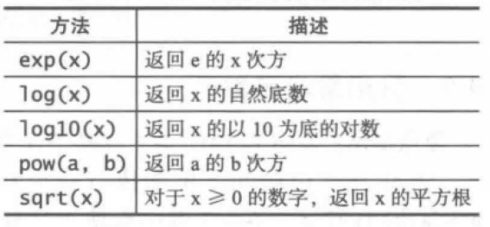
指数函数方法

Slide 24
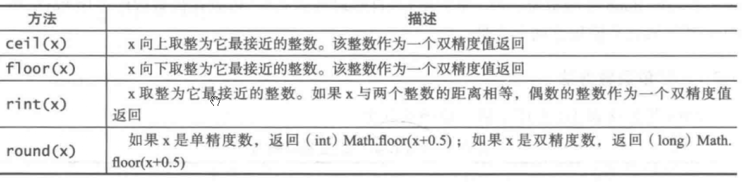
取整

Slide 25
补充（浮点型的四舍五入）
double f = 3.13153;
BigDecimal b = new BigDecimal(Double.valueOf(f));
double f1 = b.setScale(2, RoundingMode.HALF_UP).doubleValue();
注意：这里一定不要直接使用new BigDecimal(double)的构造方法，而要使用new BigDecimal(new Double(1.1315).toString())的方式，不然会出现精确问题

Slide 26
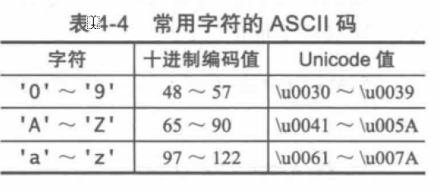
字符数据类型和操作
编码:字符映射到二进制的形式的过程
编码表定义如何编码每个字符
ASCII码
Unicode编码 ： 一个Unicode码占两个字节
\u0000 到 \uFFFF
兼容 ASCII码 \u0000 到 \u007F
char letter='A' ; char letter='\u0041'
++letter
utf-8
一种变长的编码方式。它可以使用1~4个字节表示一个符号，根据不同的符号而变化字节长度，当字符在ASCII码的范围时，就用一个字节表示，保留了ASCII字符一个字节的编码做为它的一部分，注意的是unicode一个中文字符占2个字节，而UTF-8一个中文字符占3个字节）
Notes:
汉字“严”的unicode是十六进制数4E25

Slide 27
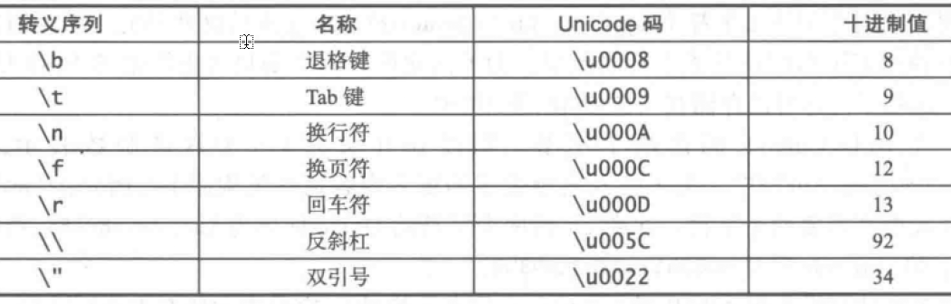
转义字符

Slide 28
字符型数据与数值数据间的转换
char可以转为任意一种数值类型（字符的Unicode编码转成某个特定的数值类型）
byte b='a';
byte b=(byte)'\uFFF4';
数值类型转char 0~FFFF隐式转换为字符，不在此范围内的必须显示转换 char c=21016;
整数转char ，只用到16位，其余部分被忽略
char c=(char)0xAB0041;
浮点型转char，浮点型先转成整形，然后转成char
char c=(char)65.25;
数值操作符可以用在char 类型操作
字符的比较是比较字符的Unicode值

Slide 29
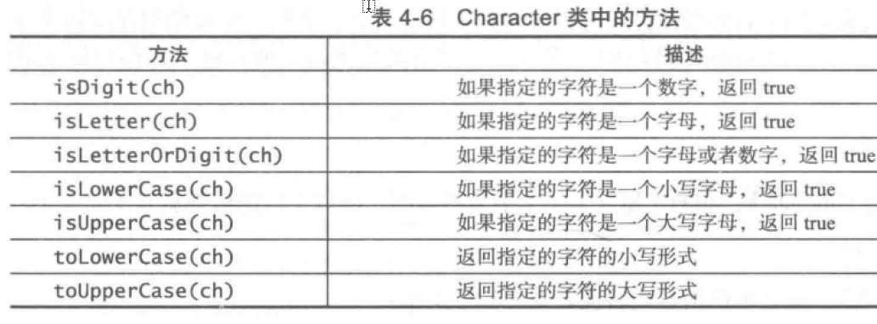
Character 类

Slide 30
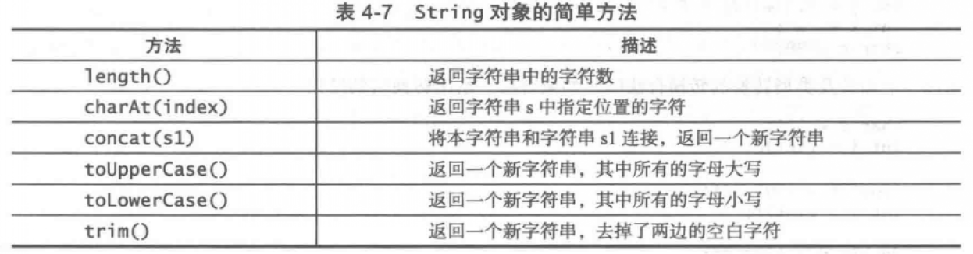
String类型
字符串是一个字符序列
字符串不是基本类型，是引用类型
String s= “abc”;
String是不可变对象
字符串池的概念。Java会把所已知的字符串放入字符串池，如果你创建新字符串没有使用new关键字，它首先会去字符串池找有没有相同值的字符串，如果有的话就指向它;如果没有的话就会创建新的空间。

Slide 31
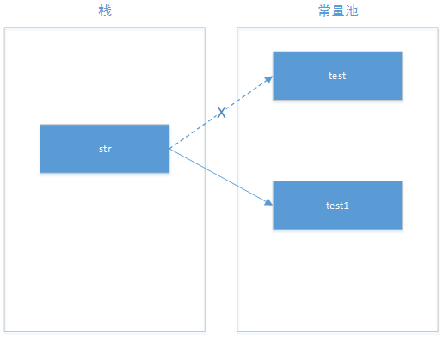
String str = "test";
str = "test1";

Slide 32
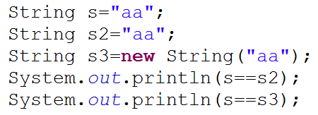

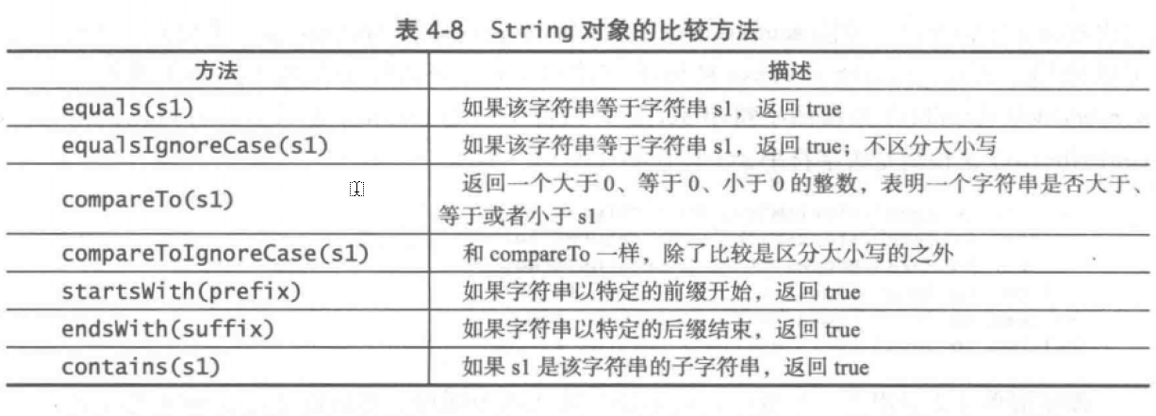
字符串比较
==只是检测 两个字符串是否指向同一个对象，不是比较字符串内容
StringBuffer和StringBuilder是可变字符串类，StringBuffer是线程安全的

Slide 33
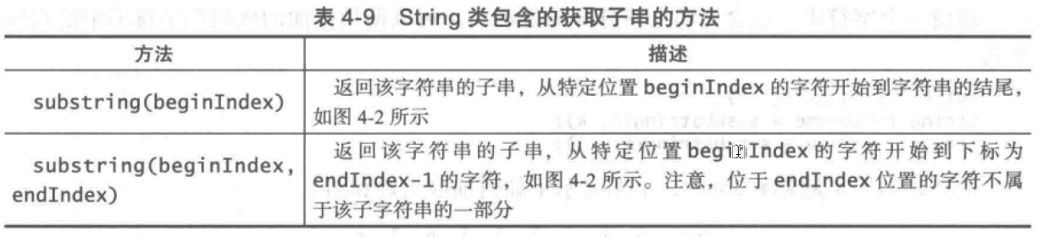
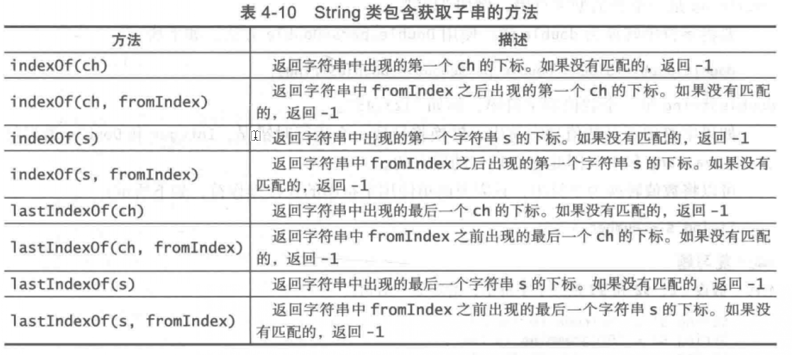
获取子串

Slide 34
String s1 = "Welcome to Java";
String s2 = "Programming is fun";
String s3 = "Welcome to Java";
String s4 = new String("Welcome to Java");
System.out.println(s1 == s3);
System.out.println(s1 == s4);
System.out.println(s1.equals(s3));
System.out.println(s1.equals(s4));
System.out.println(s3.equals(s4));
System.out.println(s1.compareTo(s2));
System.out.println(s2.compareTo(s3));
System.out.println(s1.compareTo(s4));
System.out.println(s1.charAt(0));
System.out.println(s1.indexOf('j'));
System.out.println(s1.indexOf("to"));
System.out.println(s1.lastIndexOf('a'));
System.out.println(s1.lastIndexOf("o", 15));
System.out.println(s1.length());
System.out.println(s1.substring(5, 11));
System.out.println(s1.startsWith("Wel"));
System.out.println(s1.endsWith("Java"));
System.out.println(s1.toLowerCase());
System.out.println(s1.toUpperCase());
System.out.println(s1.concat(s2));
System.out.println("\t Wel \t".trim());

Slide 35
字符串和数字间的转换
Integer.parseInt()
Double.parseDouble()
Integer 及Double 包装器类在java.lang包中，是自动导入的
如果字符串不是数值型字符串，会抛异常

Slide 36
课本的示例 猜生日

Slide 37
19 的二进制是10011。7的二进制是111。23的二进制是11101。

Slide 38
本节课程结束！

